Slide 1

UBND PHƯỜNG HƯNG ĐẠO
TRƯỜNG TIỂU HỌC ĐA PHÚC
Môn : Tiếng Việt
Bài 12: H h L l (tiết 1)
Giáo viên thực hiện: Nguyễn Thị Thuỷ

Slide 2

KHỞI ĐỘNG
KHỞI ĐỘNG

Slide 3











GIẢI CỨU BIỂN XANH
GIẢI CỨU BIỂN XANH

Slide 4


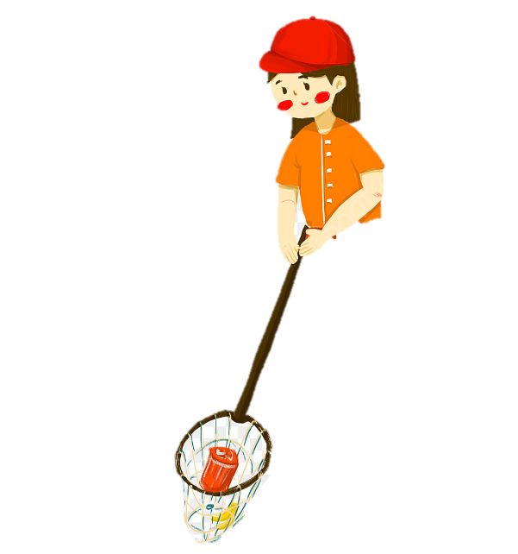
GIẢI CỨU BIỂN XANH
GIẢI CỨU BIỂN XANH
Xong hết bấm mặt trời

Slide 5


Đọc to:
kè
Notes:
Bấm con cua để trở lại

Slide 6
Đọc to:
Kệ
Notes:
Bấm con cua để trở lại

Slide 7
Đọc to:
Đi đò
Notes:
Bấm con cua để trở lại

Slide 8
Đọc to:
Kì đà bò ở kẽ đá.
Notes:
Bấm con cua để trở lại

Slide 9


















BÀI
12
H h L l
Notes:
Thiết kế: Hương Thảo – zalo 0972115126. các nick khác đều là giả mạo, ăn cắp chất xám

Slide 10



Slide 11


Le le bơi trên hồ.
Notes:
Thiết kế: Hương Thảo – zalo 0972115126. các nick khác đều là giả mạo, ăn cắp chất xám

Slide 12
Đọc
2
h
l
h
ô
l
e
hồ
le
h
h
h
l
l
l
hé
ho
hổ
li
lọ
lỡ

Slide 13

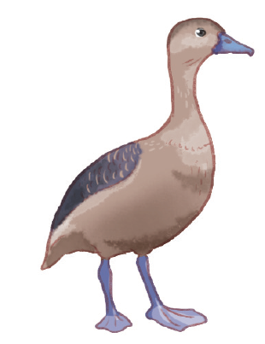

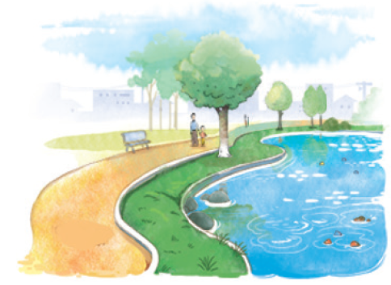
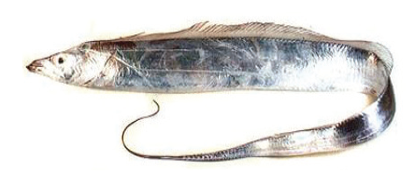
lá đỏ
bờ hồ
cá hố
le le

Slide 14

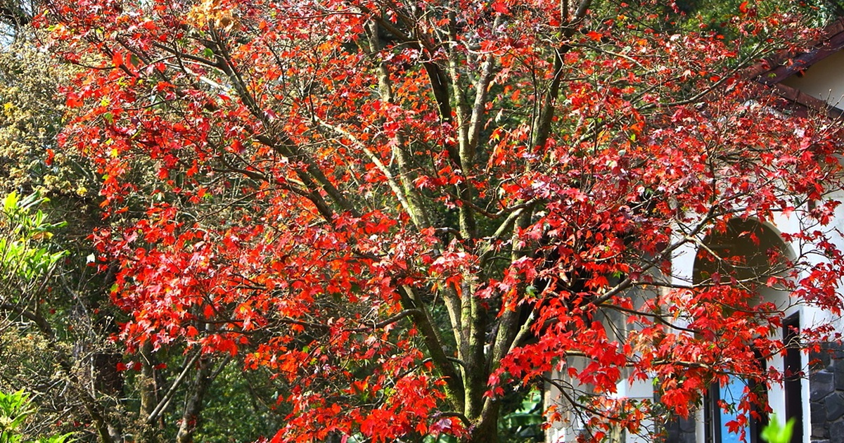
l
lá đỏ

Slide 15
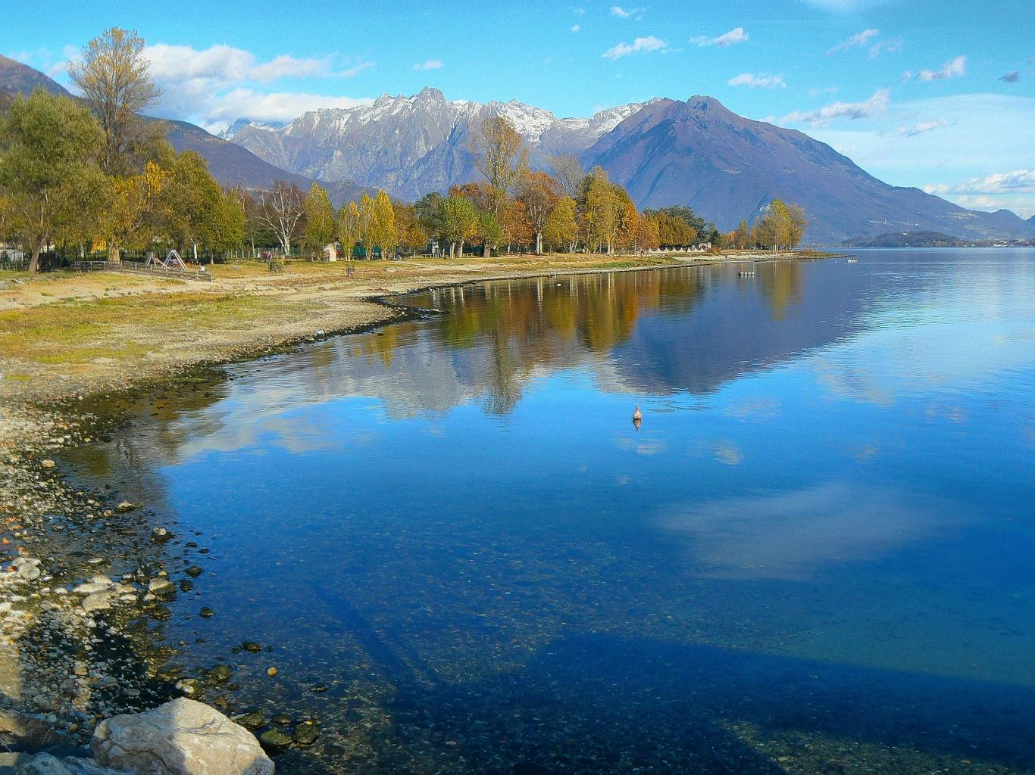
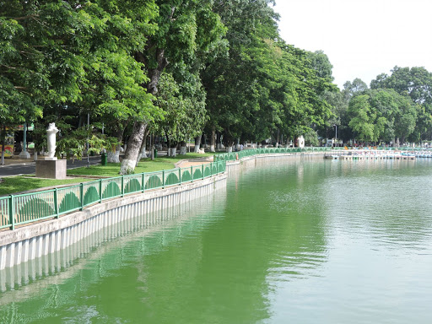
h
bờ hồ
Notes:
GV giáo dục an toàn khi chơi trên bờ hồ

Slide 16
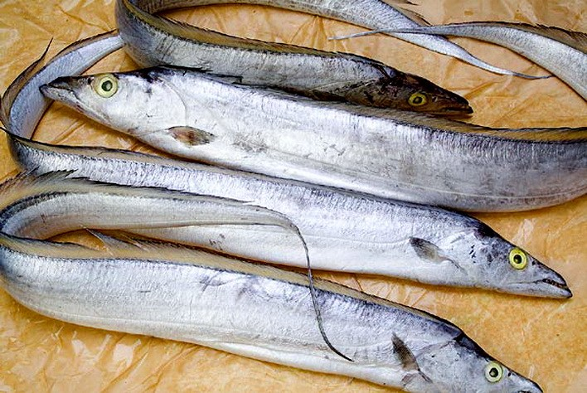
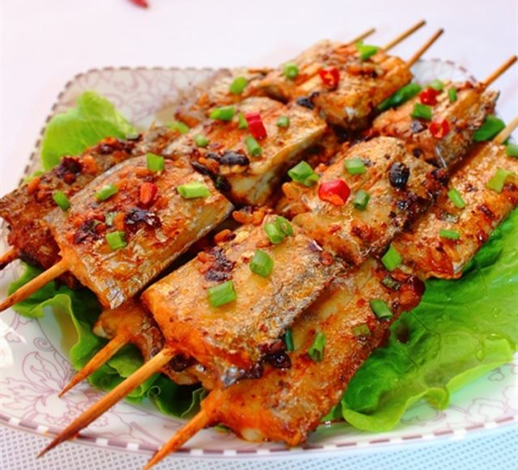
h
cá hố

Slide 17
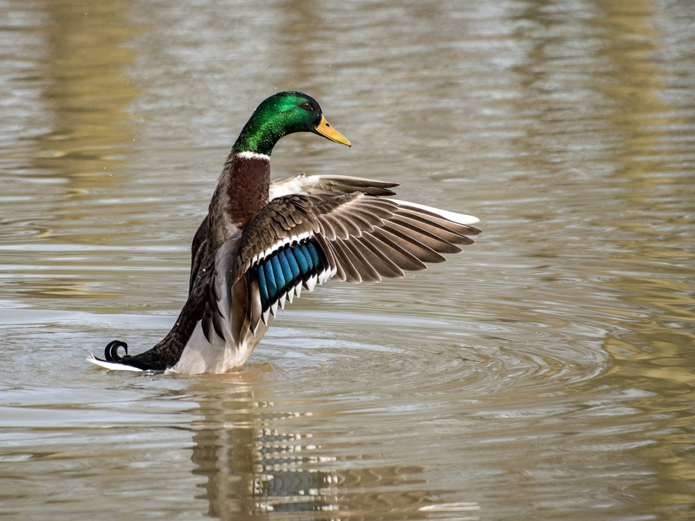
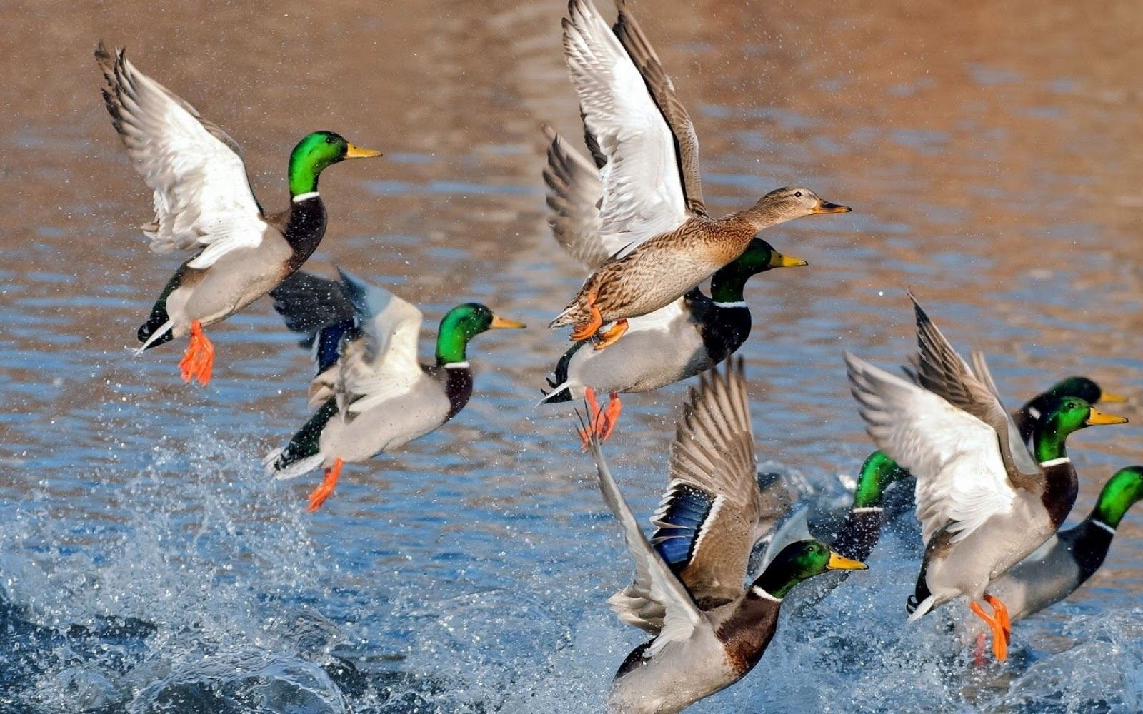
l
l
le le
Notes:
GV nhớ giáo dục HS an toàn khi đi trên phương tiện GT đường thuỷ

Slide 18
